Slide 1









Slide 2


Si para ascender
en la vida,
hace falta pisar a otros
Sin importar su muerte.

Slide 3

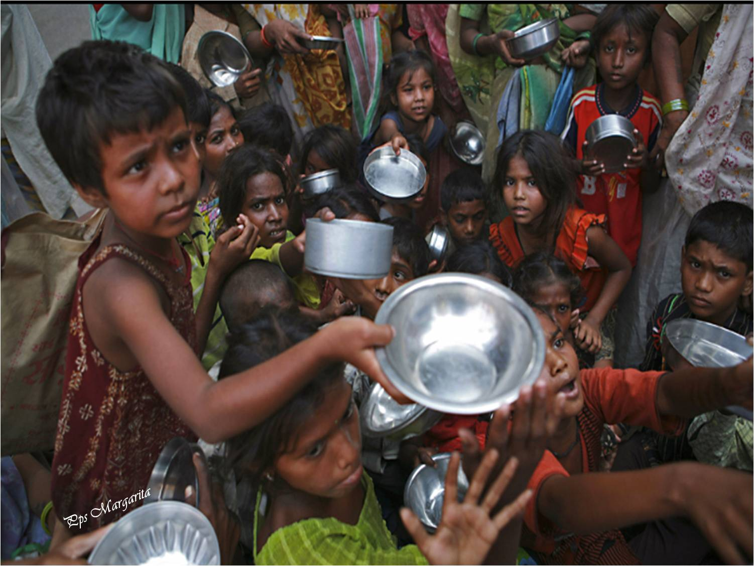
Si para alimentarnos mejor,
Es necesario dejar morir de hambre
al resto de la gente.

Slide 4
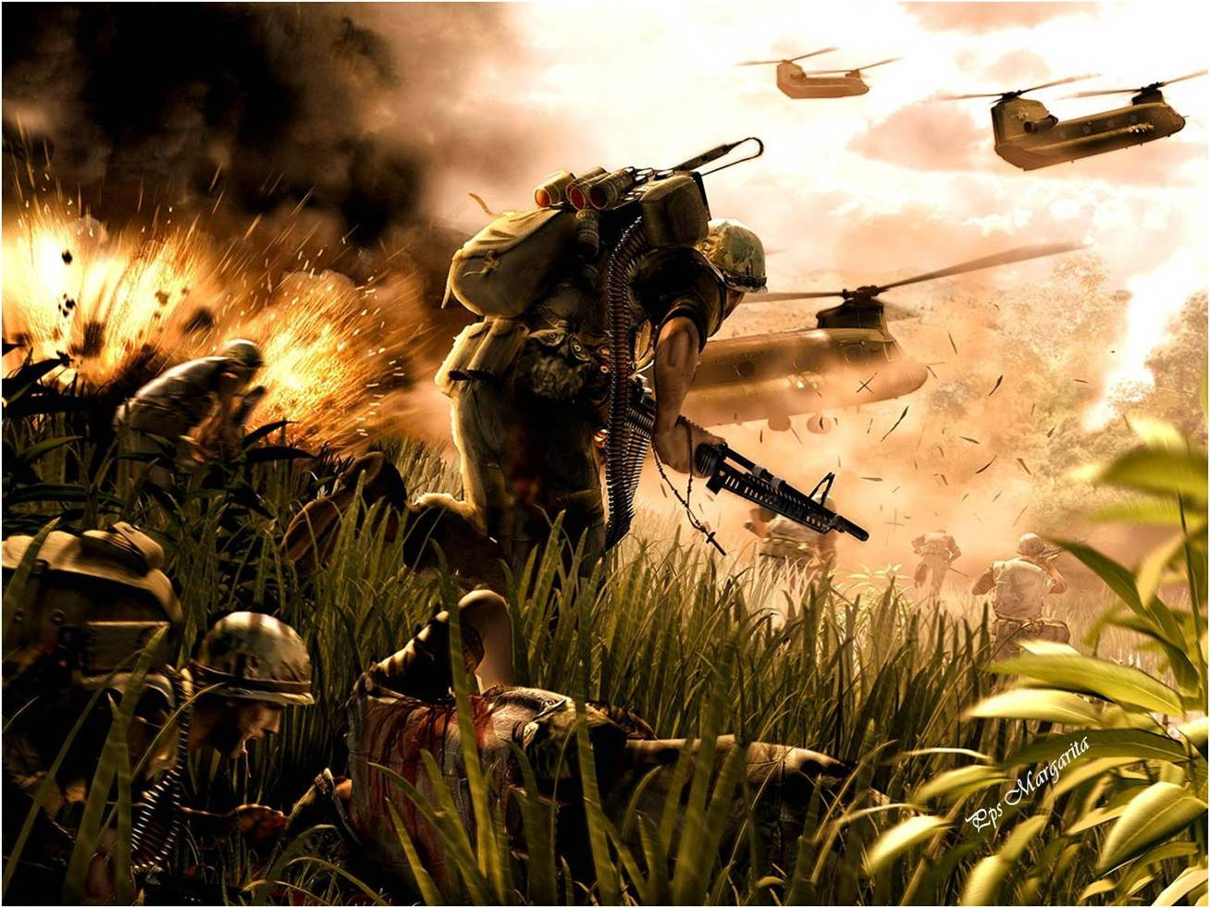

Si para conseguir la paz,
Es necesaria una guerra;

Slide 5


...Nada ha aprendido el ser humano, a pesar de su insistencia

Slide 6

...Nada ha quedado en limpio, después de tantos ensayos.

Slide 7
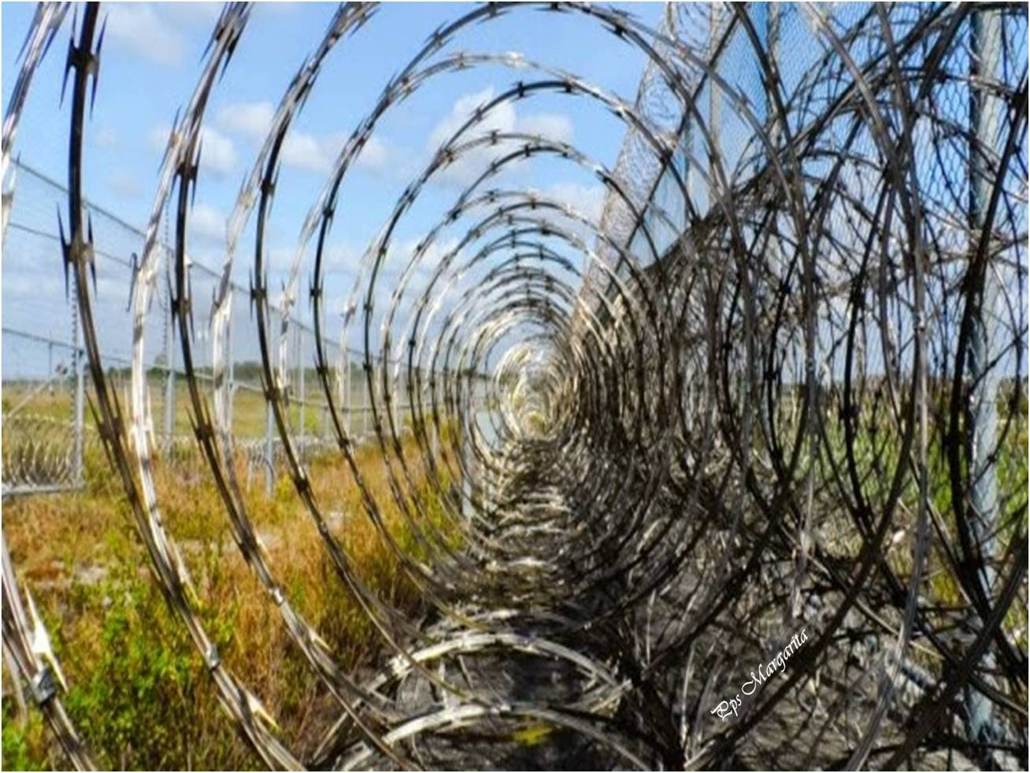

Solo sirven para demostrar, brutalidad y egoísmo.
Si diciendo dulces palabras,

Slide 8


Es necesario recordar solo el propio porvenir.
Si para olvidarse de quienes sufren,

Slide 9

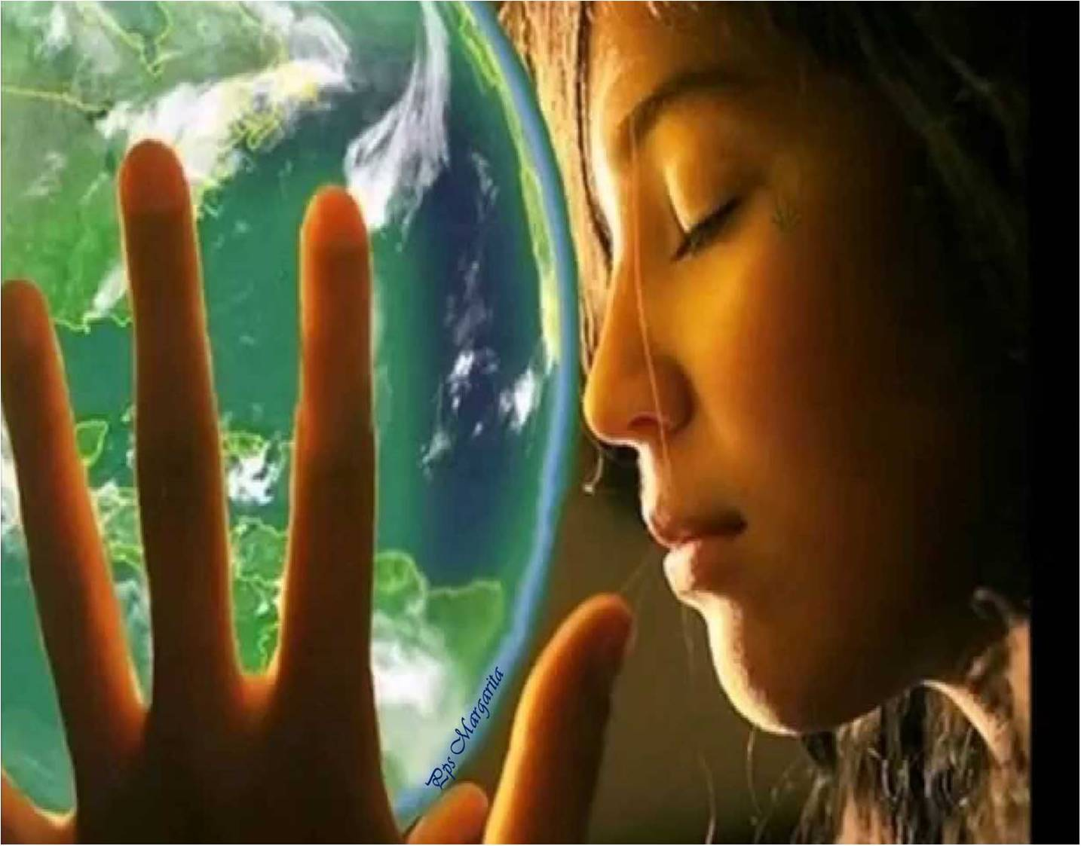
Si para olvidarse de lo esencial,
Es necesario negar la existencia;

Slide 10
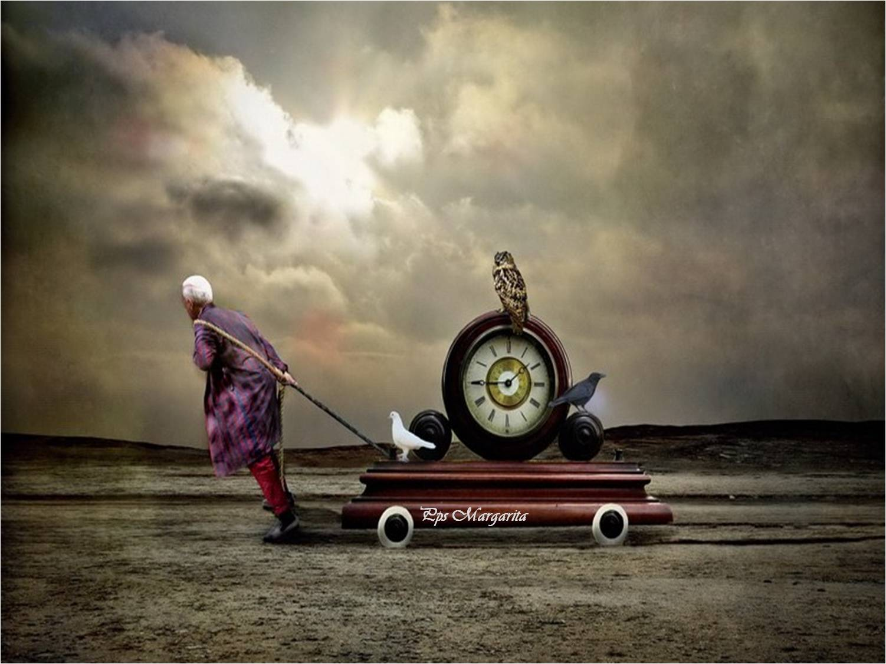
...Nada ha aprendido el ser humano
después de tanta insistencia,

Slide 11
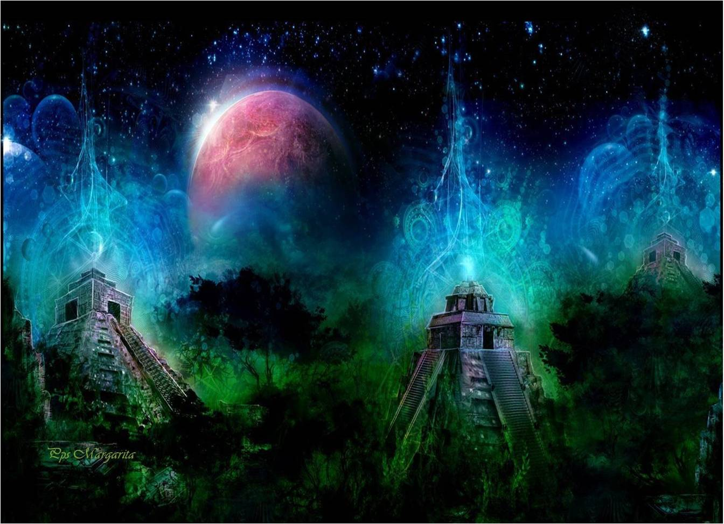
...Nada ha quedado
después de tantos ensayos.

Slide 12
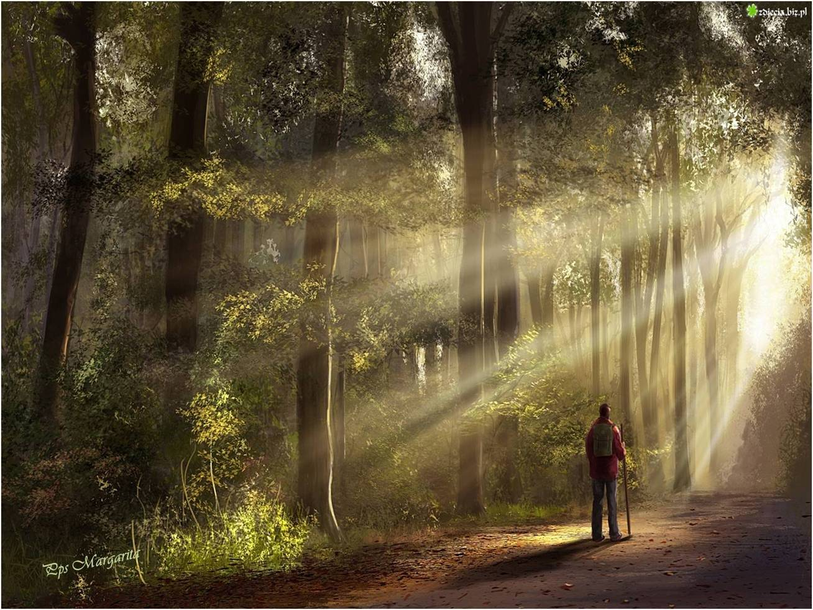
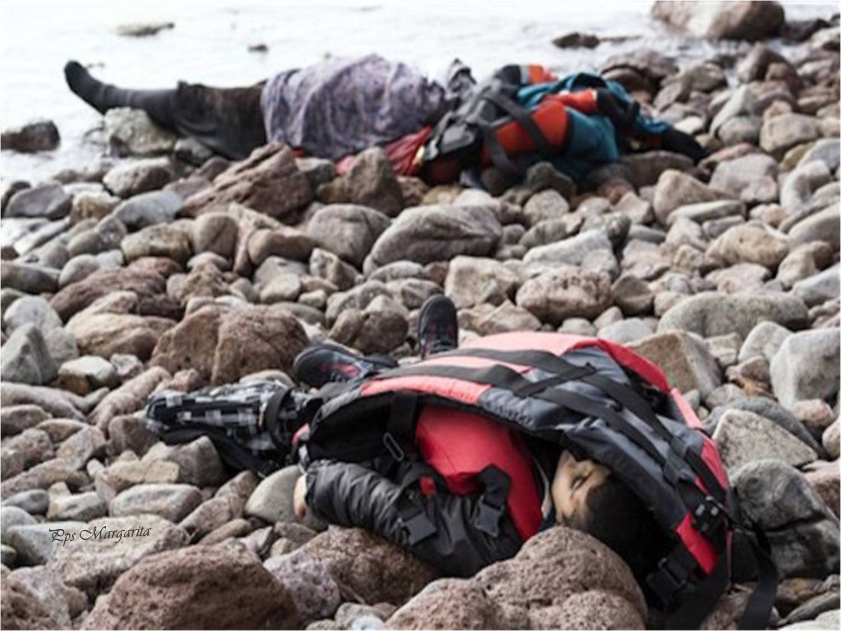
¿Quien puede gozar después de la paz,
Cuando cada brindis sea sobre muertes de inocentes?

Slide 13

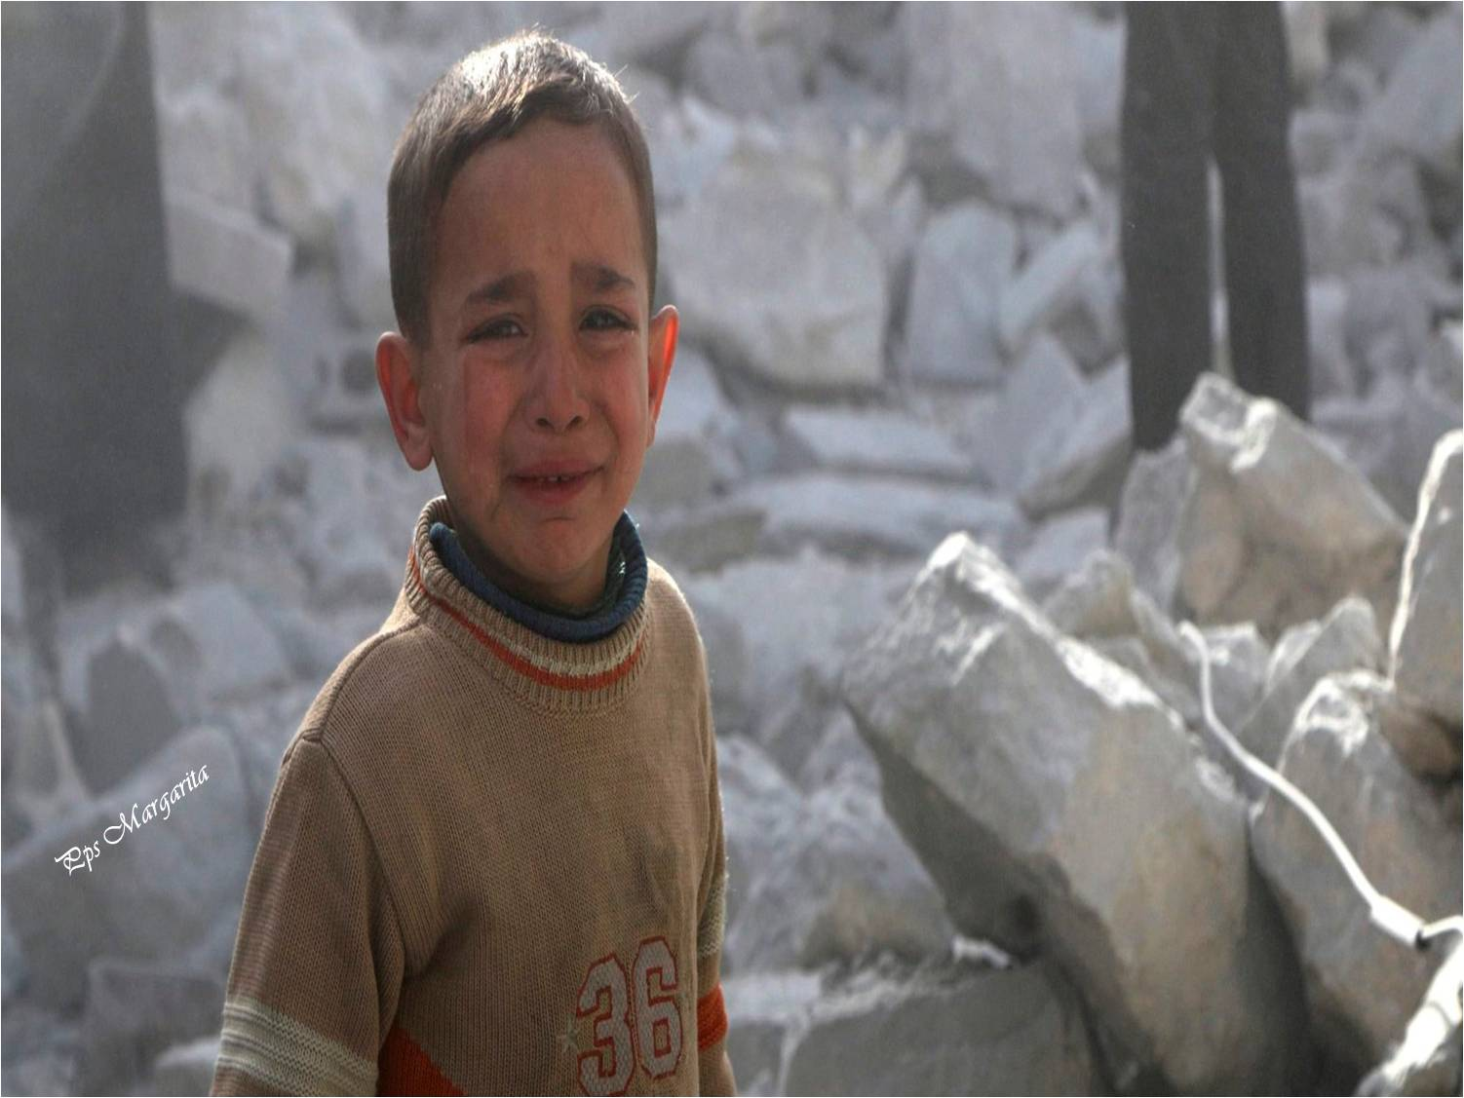
¿Quién podrá dormir en paz,
Cuando pesan sobre sus hombros horror y destrucción?

Slide 14


¿Quién será feliz con el recuerdo de tanto dolor,
de tanta miseria y
tanto rencor?

Slide 15


Slide 16
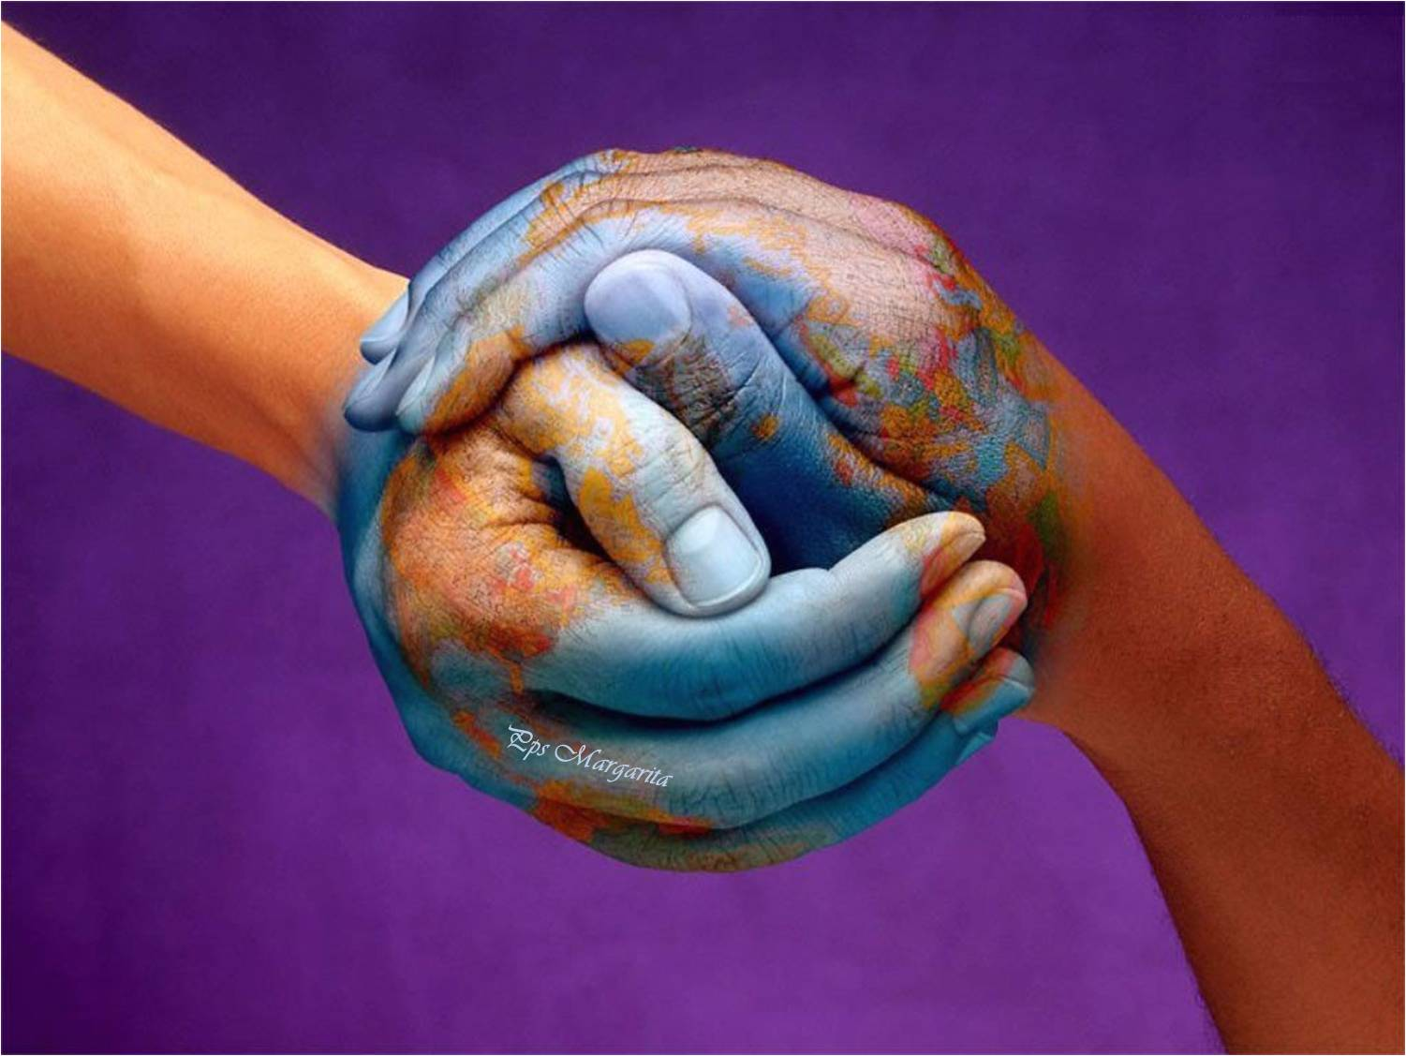








Slide 17









¿Te ha gustado?
Puedes ver más entrando
Aquí
Además puedes recibir powerpoints en tu correo electrónico suscribiéndote aquí:
Esta presentación powerpoint ha sido creada y compartida única y exclusivamente para mispps.com

